Slide 1
Что используем
Шрифт для заголовков – скачать
Не в заголовках используем – Lab Grotesque K Regular (Основной текст)
Основные цвета –
Дополнительные цвета темы можем использовать для графиков и сценариев, где нужно показать сравнение с 2-мя и более цветами
ff007f
9700ff

Slide 2
Зачем в ML нужны производная, GPU и алгоритмы
Александр Панкратов
Разработчик машинного обучения

Slide 3
Что обсудим
Чуть подробнее, чем это обычно принято, посмотрим как обучается нейросеть.
Для чего в точности дата-саентистам GPU, и не лучше ли Контуру купить чугунный мост вместо ML-серверов?
Где и зачем в МЛ встречается динамическое программирование.

Slide 4
Производная и её друзья

Slide 5
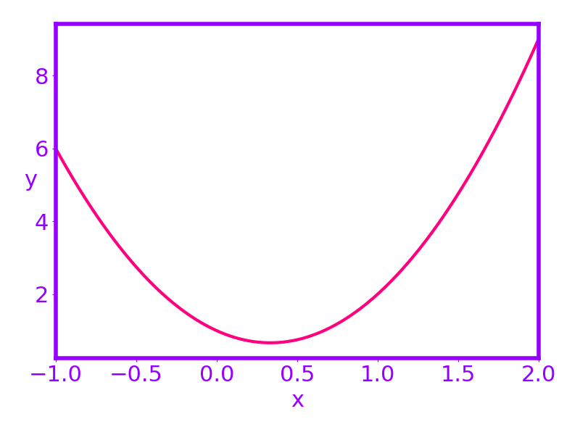
Производная: вспомнить всё

Slide 8
GPU, CUDA и большие матрицы

Slide 9
А что если даже GPU не хватает?

Slide 13


